Slide 1
TIẾNG VIỆT
TIẾNG VIỆT
Chủ điểm:
Khúc ca hoà bình

Slide 2
Thứ … ngày … tháng … năm …
TIẾNG VIỆT
TIẾNG VIỆT
Chủ điểm:
Khúc ca hoà bình
Bài 2 – 1 tiết
Bài 2 – 1 tiết
Thành phố Vì hoà bình

Slide 3

YÊU CẦU CẦN ĐẠT
- Cùng bạn hỏi đáp được về ý nghĩa tên gọi khác của mỗi địa danh đã cho.
– Nêu được phỏng đoán về nội dung bài đọc qua tên bài, hoạt động khởi động và tranh minh hoạ.
– Đọc trôi chảy bài đọc, ngắt nghỉ đúng dấu câu, đúng logic ngữ nghĩa; trả lời được các câu hỏi tìm hiểu bài. Hiểu được nội dung của bài đọc: Thủ đô Hà Nội tự hào được UNESCO trao tặng giải thưởng “Thành phố Vì hoà bình” và được tham gia “Mạng lưới các thành phố sáng tạo”. Đây là sự ghi nhận của cộng đồng quốc tế về những thành tựu của Hà Nội trong thời

Slide 4
KHỞI ĐỘNG

Slide 5
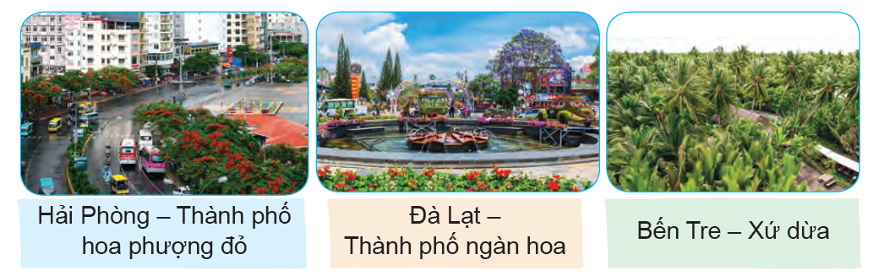
Cùng bạn hỏi đáp về ý nghĩa tên gọi khác của mỗi địa danh sau:

Slide 6
- Vì tên gọi này tôn vinh cây hoa phượng đỏ, một biểu tượng đặc trưng của thành phố Hải Phòng. Hoa phượng đỏ là loài cây phổ biến và rất nổi tiếng ở Hải Phòng, đặc biệt vào mùa xuân khi những tán lá đỏ rực nở rộ trên khắp các con phố và công viên, tạo nên một vẻ đẹp rất riêng và đặc trưng cho thành phố này.

Slide 7
- Vì vùng đất này được mệnh danh là thiên đường của các loài hoa. Với khí hậu ôn hòa, Đà Lạt là nơi trồng trọt và chăm sóc nhiều loại hoa độc đáo và đẹp mắt, từ hoa hồng, hoa cẩm tú cầu đến hoa lavender và hoa dã quỳ. Cả thành phố như một bức tranh hoa tươi sáng, thu hút du khách đến tham quan và chiêm ngưỡng vẻ đẹp của ngàn hoa.

Slide 8
- Vì tên gọi này thể hiện tính đặc trưng của Bến Tre, là nơi nổi tiếng với vườn dừa phong phú và sản xuất dừa lớn nhất miền Nam Việt Nam. Dừa không chỉ là nguồn sinh kế quan trọng mà còn là biểu tượng văn hóa và kinh tế của vùng đất này. Xứ Dừa Bến Tre không chỉ là nơi sản xuất dừa lớn mà còn là điểm du lịch hấp dẫn với những cánh đồng dừa bát ngát và các sản phẩm từ dừa phong phú.

Slide 9
Thứ … ngày … tháng … năm …
TIẾNG VIỆT
TIẾNG VIỆT
Chủ điểm:
Khúc ca hoà bình
Bài 2 – 1 tiết
Bài 2 – 1 tiết
Thành phố Vì hoà bình

Slide 10
LUYỆN ĐỌC THÀNH TIẾNG

Slide 11
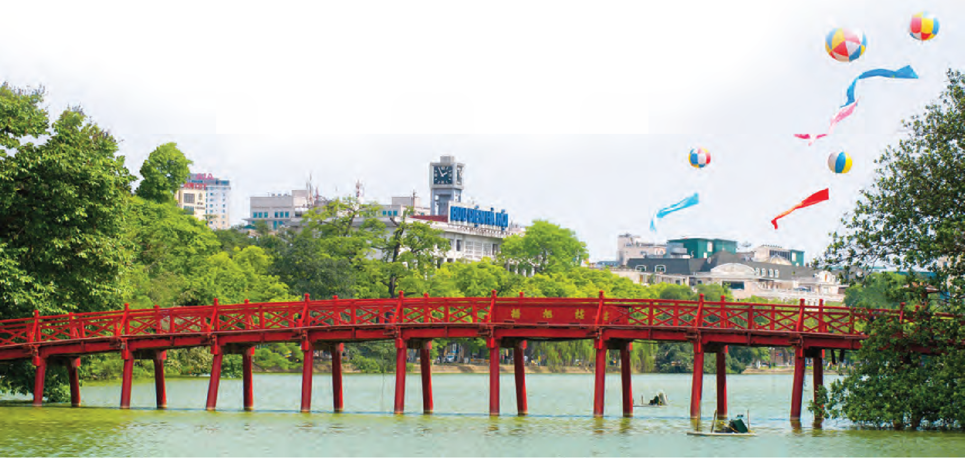
CẦU THÊ HÚC- HÀ NỘI

Slide 12



Đọc mẫu

Slide 13
Thành phố Vì hoà bình
Ngày 16 tháng 7 năm 1999, Thủ đô Hà Nội tự hào được UNESCO chọn là thành phố tiêu biểu của châu Á – Thái Bình Dương và là một trong năm thành phố trên thế giới nhận giải thưởng “Thành phố Vì hoà bình”.
Đây là sự ghi nhận của cộng đồng quốc tế về những đóng góp tích cực của Thủ đô trong công cuộc đấu tranh vì hoà bình cũng như trong sự nghiệp phát triển, xây dựng một thành phố hoà bình, năng động. Trải qua hơn 1 000 năm hình thành và phát triển, Hà Nội luôn giữ được những nét truyền thống của Việt Nam, vươn lên với sức bật mạnh mẽ, xứng đáng là trung tâm chính trị – hành chính quốc gia, trở thành trung tâm lớn về văn hoá, khoa học, giáo dục, kinh tế và giao dịch quốc tế.

Slide 14
Nhân dân Hà Nội luôn mong muốn và quyết tâm xây dựng, phát triển một Thủ đô năng động, đổi mới, sáng tạo, vì hoà bình. Nhờ sự nỗ lực không ngừng, ngày 31 tháng 10 năm 2019, Hà Nội chính thức được UNESCO chấp thuận đưa vào “Mạng lưới các thành phố sáng tạo” vì sự phát triển dựa trên những sáng tạo về lĩnh vực thiết kế.
Tham gia mạng lưới, Hà Nội sẽ trở thành một trong những trung tâm hội tụ và lan toả của tri thức và sáng tạo.
Nguyễn Hoàng Dương tổng hợp

Slide 15

Giọng đọc toàn bài
- Toàn bài đọc với giọng tự hào, phấn khởi.
- Nhấn giọng ở những từ ngữ chỉ thông tin về các đóng góp, thành tựu của Thủ đô Hà Nội.

Slide 16
Luyện đọc câu dài
Đây là sự ghi nhận của cộng đồng quốc tế/ về những đóng góp tích cực của Thủ đô/ trong công cuộc đấu tranh vì hoà bình/ cũng như trong sự nghiệp phát triển,/ xây dựng một thành phố hoà bình,/ năng động.//
Nhờ sự nỗ lực không ngừng,/ ngày 31 tháng 10 năm 2019,/ Hà Nội chính thức được UNESCO chấp thuận đưa vào “Mạng lưới các thành phố sáng tạo”/ vì sự phát triển dựa trên những sáng tạo về lĩnh vực thiết kế.//
Tham gia mạng lưới,/ Hà Nội sẽ trở thành một trong những trung tâm hội tụ/ và lan toả của tri thức và sáng tạo.//

Slide 17
Chia đoạn
• Đoạn 1: Từ đầu đến “Thành phố Vì hoà bình”.
• Đoạn 2: Tiếp theo đến “giao dịch quốc tế”.
• Đoạn 3: Còn lại.

Slide 18
Luyện đọc nối tiếp đoạn
Thành phố Vì hoà bình
Ngày 16 tháng 7 năm 1999, Thủ đô Hà Nội tự hào được UNESCO chọn là thành phố tiêu biểu của châu Á – Thái Bình Dương và là một trong năm thành phố trên thế giới nhận giải thưởng “Thành phố Vì hoà bình”.

Slide 19
Luyện đọc nối tiếp đoạn
Đây là sự ghi nhận của cộng đồng quốc tế về những đóng góp tích cực của Thủ đô trong công cuộc đấu tranh vì hoà bình cũng như trong sự nghiệp phát triển, xây dựng một thành phố hoà bình, năng động. Trải qua hơn 1 000 năm hình thành và phát triển, Hà Nội luôn giữ được những nét truyền thống của Việt Nam, vươn lên với sức bật mạnh mẽ, xứng đáng là trung tâm chính trị – hành chính quốc gia, trở thành trung tâm lớn về văn hoá, khoa học, giáo dục, kinh tế và giao dịch quốc tế.

Slide 20
Luyện đọc nối tiếp đoạn
Nhân dân Hà Nội luôn mong muốn và quyết tâm xây dựng, phát triển một Thủ đô năng động, đổi mới, sáng tạo, vì hoà bình. Nhờ sự nỗ lực không ngừng, ngày 31 tháng 10 năm 2019, Hà Nội chính thức được UNESCO chấp thuận đưa vào “Mạng lưới các thành phố sáng tạo” vì sự phát triển dựa trên những sáng tạo về lĩnh vực thiết kế.
Tham gia mạng lưới, Hà Nội sẽ trở thành một trong những trung tâm hội tụ và lan toả của tri thức và sáng tạo.
Nguyễn Hoàng Dương tổng hợp

Slide 21

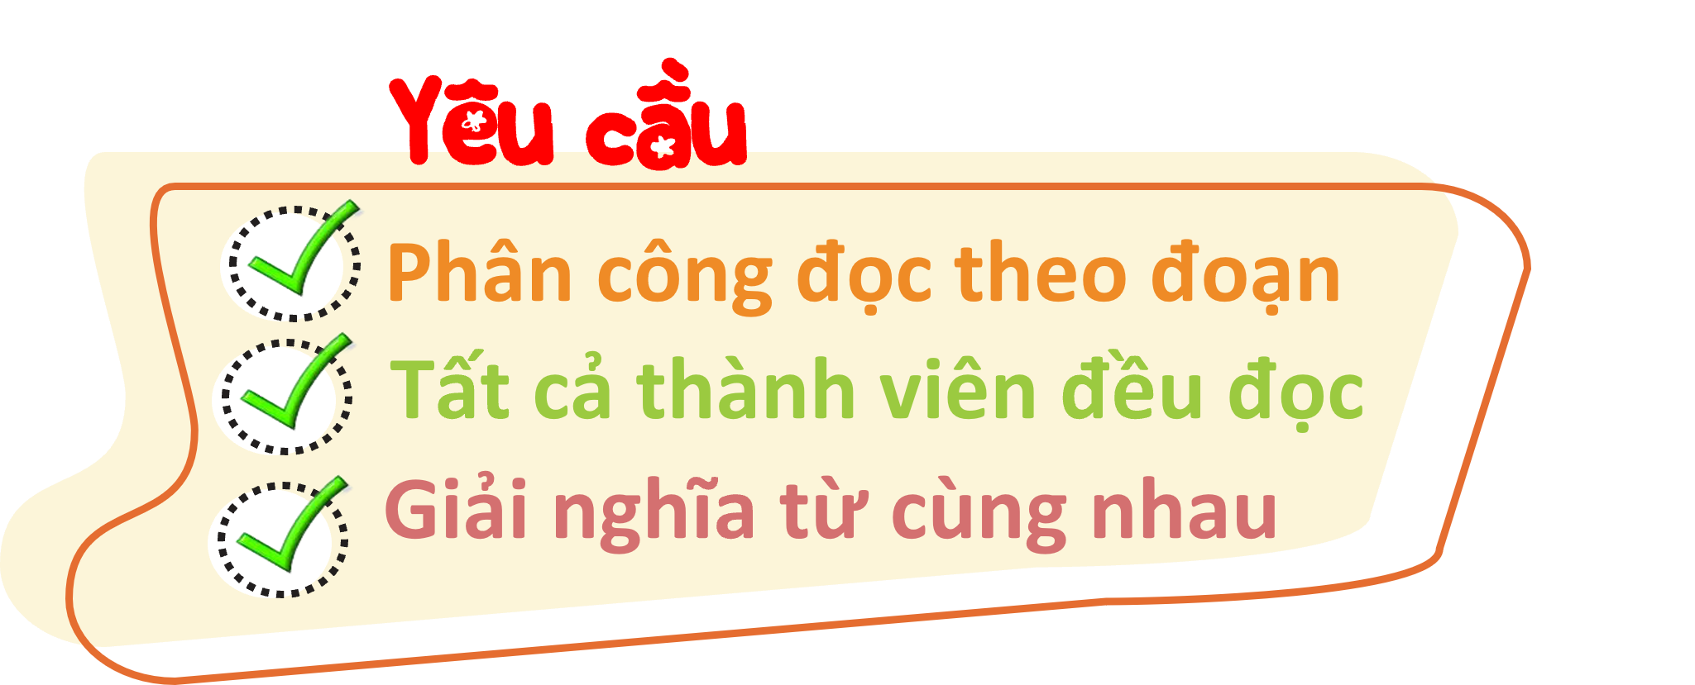




Yêu cầu
LUYỆN ĐỌC NỐI TIẾP ĐOẠN
THEO NHÓM

Slide 22
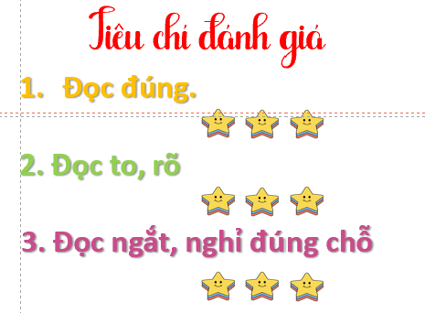




THI ĐUA
ĐỌC TRƯỚC LỚP

Slide 23

BÌNH CHỌN
CHO NHÓM ĐỌC TỐT NHẤT
NHÓM:

Slide 24
LUYỆN ĐỌC HIỂU

Slide 25


1. Mỗi mốc thời gian sau gắn với thành tựu gì của Thủ đô Hà Nội? Mỗi thành tựu đó nói lên điều gì?
Ngày 16 tháng 7 năm 1999 Ngày 31 tháng 10 năm 2019
Ngày 16 tháng 7 năm 1999: Thủ đô Hà Nội được UNESCO chọn là thành phố tiêu biểu của châu Á – Thái Bình Dương và là một trong năm thành phố trên thế giới nhận giải thưởng “Thành phố Vì hoà bình”. Đây là sự ghi nhận của cộng đồng quốc tế về những đóng góp tích cực của Thủ đô trong công cuộc đấu tranh vì hoà bình cũng như trong sự nghiệp phát triển, xây dựng một thành phố hoà bình, năng động.

Slide 26
1. Mỗi mốc thời gian sau gắn với thành tựu gì của Thủ đô Hà Nội? Mỗi thành tựu đó nói lên điều gì?
Ngày 16 tháng 7 năm 1999 Ngày 31 tháng 10 năm 2019
Ngày 31 tháng 10 năm 2019: Hà Nội chính thức được UNESCO chấp thuận đưa vào “Mạng lưới các thành phố sáng tạo”. Đây là kết quả của sự nỗ lực không ngừng của nhân dân Hà Nội trong quyết tâm xây dựng, phát triển một Thủ đô năng động, đổi mới, sáng tạo, vì hoà bình.

Slide 27
Rút ý đoạn 1
Những thành tựu tiêu biểu mà Thủ đô Hà Nội đã đạt được.

Slide 28
2. Nhân dân Hà Nội có mong muốn và quyết tâm gì?
Nhân dân Hà Nội luôn mong muốn và quyết tâm xây dựng, phát triển một Thủ đô năng động, đổi mới, sáng tạo, vì hoà bình.

Slide 29
Rút ý đoạn 2
Những đóng góp tích cực của
Thủ đô trong công cuộc xây dựng Thành phố Vì hoà bình.

Slide 30
3. Việc tham gia “Mạng lưới các thành phố sáng tạo” mở ra cơ hội gì cho Hà Nội?
Thủ đô Hà Nội sẽ trở thành một trong những trung tâm hội tụ và lan toả của tri thức và sáng tạo.

Slide 31
Rút ý đoạn 3
Mong muốn, quyết tâm xây dựng, phát triển Thủ đô của nhân dân Hà Nội và những cơ hội mới đang được mở ra cho Thủ đô.

Slide 32
4. Tóm tắt nội dung bài đọc bằng 3 – 4 câu
Thủ đô Hà Nội tự hào được UNESCO trao tặng giải thưởng “Thành phố Vì hoà bình” và được tham gia “Mạng lưới các thành phố sáng tạo”. Đây là sự ghi nhận của cộng đồng quốc tế về những thành tựu của Hà Nội trong thời gian qua. Các thành tựu đạt được sẽ là bước đệm để Thủ đô tiếp tục phát triển hơn trong tương lai.

Slide 33
Nội dung bài đọc
Thủ đô Hà Nội tự hào được UNESCO trao tặng giải thưởng “Thành phố Vì hoà bình” và được tham gia “Mạng lưới các thành phố sáng tạo”. Đây là sự ghi nhận của cộng đồng quốc tế về những thành tựu của Hà Nội trong thời

Slide 34
LUYỆN ĐỌC LẠI

Slide 35
LẮNG NGHE ĐỌC MẪU
Đây là sự ghi nhận của cộng đồng quốc tế/ về những đóng góp tích cực của Thủ đô/ trong công cuộc đấu tranh vì hoà bình/ cũng như trong sự nghiệp phát triển,/ xây dựng một thành phố hoà bình,/ năng động.// Trải qua hơn 1 000 năm hình thành và phát triển,/ Hà Nội luôn giữ được những nét truyền thống của Việt Nam,/ vươn lên với sức bật mạnh mẽ,/ xứng đáng là trung tâm chính trị – hành chính quốc gia,/ trở thành trung tâm lớn về văn hoá,/ khoa học,/ giáo dục,/ kinh tế/ và giao dịch quốc tế.//

Slide 36
Yêu cầu
LUYỆN ĐỌC NỐI TIẾP ĐOẠN
THEO NHÓM

Slide 37
THI ĐUA
ĐỌC TRƯỚC LỚP

Slide 38
BÌNH CHỌN
CHO NHÓM ĐỌC TỐT NHẤT
NHÓM:

Slide 39


Dặn dò
GV ĐIỀN VÀO ĐÂY
GV ĐIỀN VÀO ĐÂY
GV ĐIỀN VÀO ĐÂY
GV ĐIỀN VÀO ĐÂY

Slide 40
Chúc các em học tốt!

